Slide 1
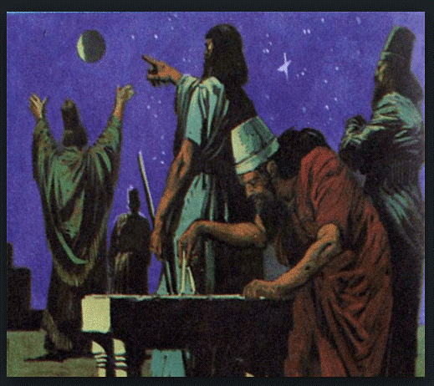
Более чем за 2000 лет до н.э. люди заметили,
что некоторые звезды перемещаются по небу
– их позже греки назвали
«блуждающими» – планетами

Slide 2
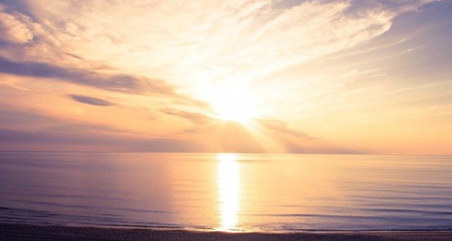
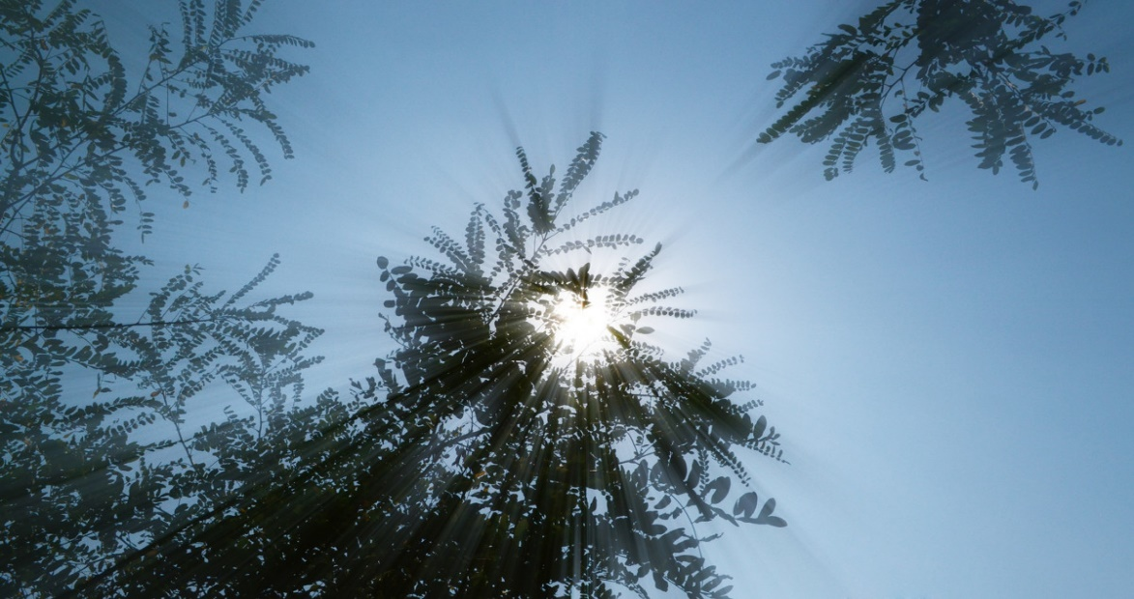
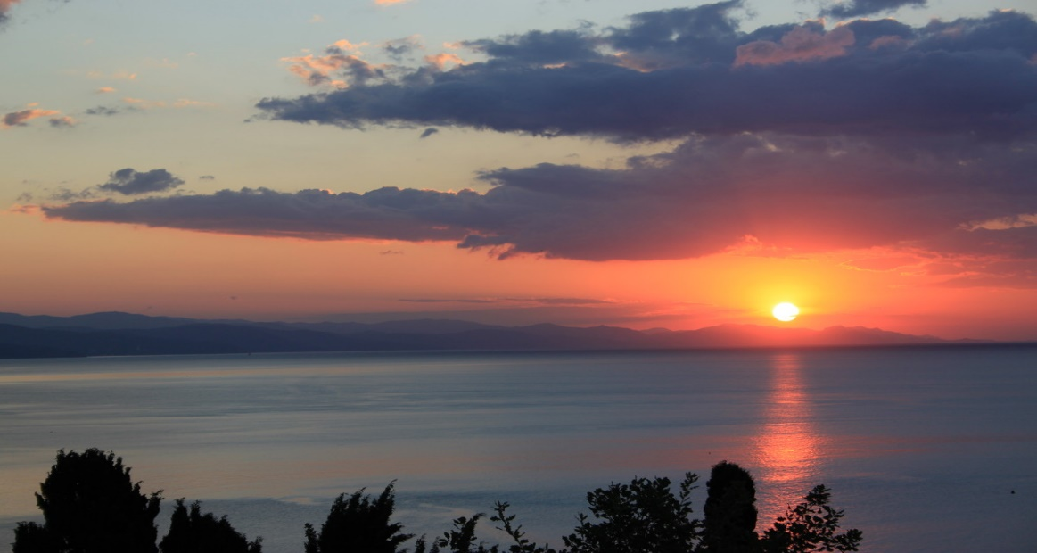
Каждое утро мы наблюдаем за тем, как Солнце появляется из-за горизонта в восточной части неба
затем постепенно поднимается над горизонтом и в полдень достигает наивысшего положения на небе
после постепенно опускается, приближаясь к горизонту, и заходит в западной части неба

Slide 3
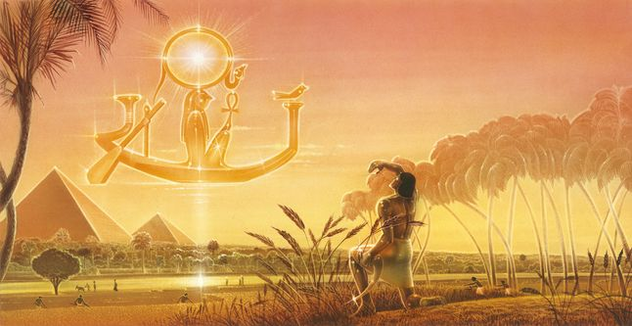
Ещё в глубокой древности люди, наблюдавшие за перемещением Солнца по небу, обнаружили, что его полуденная высота меняется с течением года

Slide 4
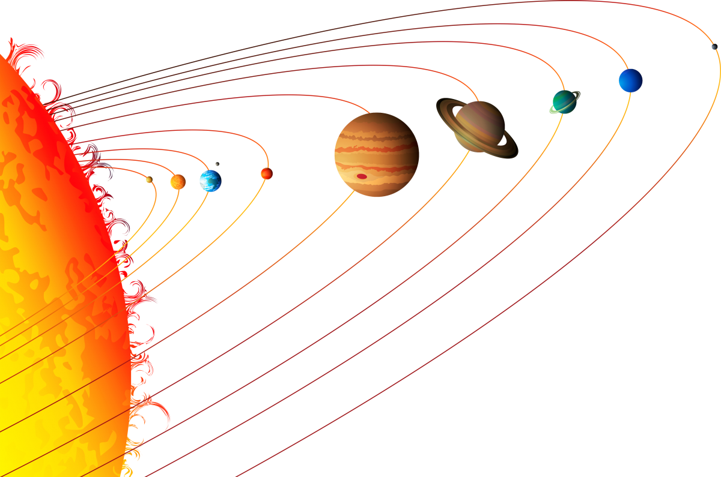
Тема. Видимое движение планет и Солнца
-эклиптика
- точка весеннего равноденствия
-неравномерное движение Солнца по эклиптике

Slide 5
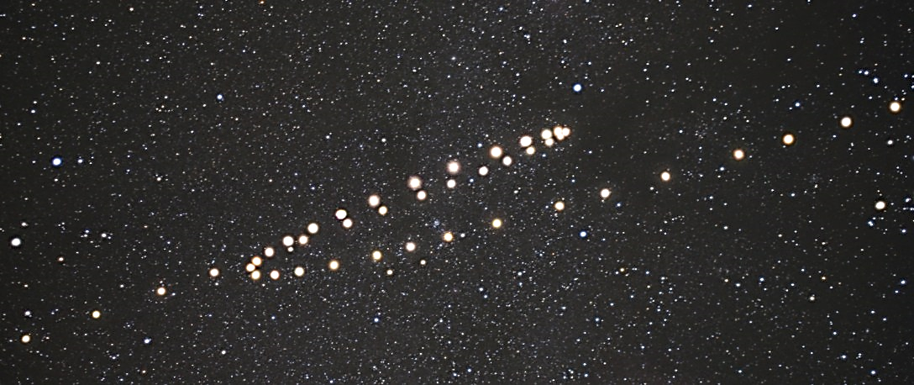
Планеты в основном перемещаются с запада на восток,
но время от времени в движении планеты наступает остановка, после которой планета начинает двигаться среди звезд в обратном направлении
Видимый путь планет на небе получается петлеобразным или зигзагообразным

Slide 6
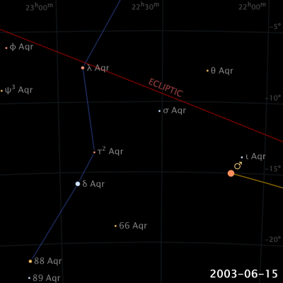
Видимое с Земли перемещение Марса относительно звёзд в 2003 году
Попятное движение Марса происходило с 31 июля по 30 сентября
Мы наблюдаем движение планет не с неподвижной Земли, а с Земли, вращающейся вокруг Солнца

Slide 7
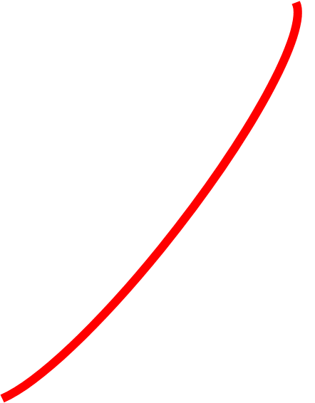
Если в течение года ежедневно отмечать положение Солнце на небесной сфере в момент его кульминации (то есть указывать его склонение и прямое восхождение),
то получится большой круг,
представляющий проекцию
видимого пути
центра солнечного диска
в течение года
Z
P
E
N
•
О
S
Этот круг древними греками
был назван эклиптикой,
что переводится,
как «затмение»
W
P'
Z'

Slide 8
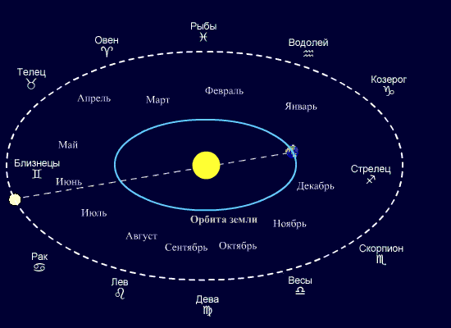
Перемещение Солнца на фоне звёзд - это кажущееся явление.
Вызвано оно вращением Земли вокруг Солнца
По сути,
в плоскости эклиптики лежит путь Земли
вокруг Солнца
- её орбита

Slide 9
Эклиптика пересекает небесный экватор в двух точках…
Z
P
♋
в точке весеннего равноденствия (точка овна ♈)
и в точке осеннего равноденствия (точка весов ♎)
♎
E
О
N
•
S
Две точки эклиптики, отстоящие от точек равноденствия на 90° и максимально удалённые от небесного экватора…
W
♈
♑
P'
точки солнцестояния
Z'

Slide 10
Z
P
♋
В точке летнего солнцестояния
(точка рака ♋) Солнце имеет максимальное склонение:
+23° 26′
В точке зимнего солнцестояния (точка козерога ♑) склонение Солнца минимально:
-23° 26′
♎
E
О
N
•
S
W
♈
♑
P'
Z'

Slide 11
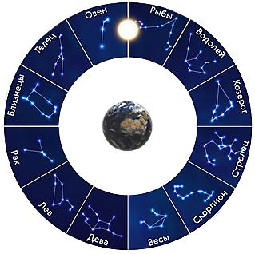
Созвездия, по которым проходит эклиптика получили названия эклиптические
Ещё в Древней Месопотамии было замечено, что Солнце, при своём видимом годовом движении проходит через 12 созвездий:
Овен, Телец, Близнецы, Рак, Лев, Дева, Весы, Скорпион, Стрелец, Козерог, Водолей и Рыбы
Древние греки назвали этот пояс Поясом Зодиака.
Дословно это переводится, как «круг из животных»

Slide 12
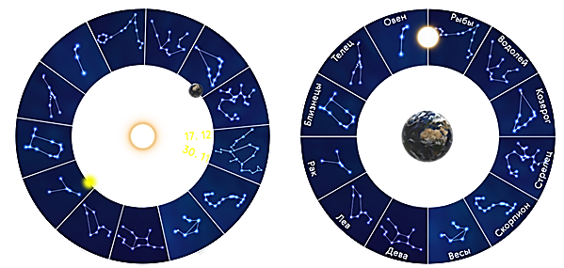
Сейчас зодиакальные и эклиптические созвездия не совпадают
эклиптических созвездий
13
зодиакальных созвездий
12
(в созвездии Змееносца Солнце находится с 30 ноября по 17 декабря)

Slide 13
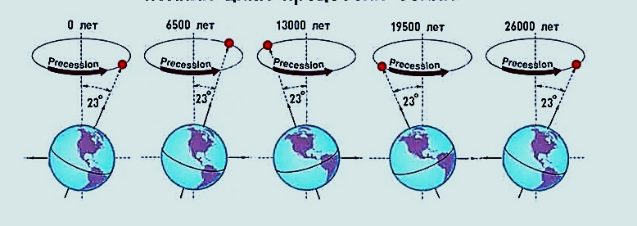
Прецессия - это явление, возникающее из-за медленного раскачивания оси вращения земного шара
Точка весеннего равноденствия примерно каждые 2150 лет смещается на один знак зодиака по ходу часовой стрелки
С 4300 года по 2150 год до нашей эры эта точка располагалась в созвездии Тельца (эра Тельца),
с 2150 года до нашей эры по 1 год нашей эры - в созвездии Овна
Сейчас точка весеннего равноденствия
находится в Рыбах

Slide 14
Суточная параллель Солнца под влиянием его годового движения непрерывно смещается на шаг склонения
Z
P
♋
+23°26′
Общее движение Солнца на небе происходит по спирали, которая является результатом сложения суточного и годового движения
♎
N
•
S
♈
Двигаясь по спирали, Солнце увеличивает своё склонение примерно на 15 минут в сутки
-23°26′
♑
P'
Z'

Slide 15
За начало движения Солнца по эклиптике принимается день весеннего равноденствия: 21 марта
Z
P
♋
Продолжительность светового дня в Северном полушарии растёт,
а в Южном - убывает
+23°26′
♎
N
•
S
Это увеличение будет происходить
пока склонение Солнца не достигнет +23° 26′, что произойдёт 22 июня, в день летнего солнцестояния
♈
-23°26′
♑
P'
«Солнцестояние»: 4 дня Солнце не изменяет своего склонения (то есть как бы «стоит»)
Z'

Slide 16
После солнцестояния склонение Солнца уменьшается и длинный день начинает постепенно убывать до тех пор, пока день и ночь не сравняются: до 23 сентября
Z
P
♋
+23°26′
♎
После прохождения точки осеннего равноденствия, Солнце меняет своё склонение на южное
N
•
S
♈
В Северном полушарии день убывает, а в Южном возрастает
-23°26′
♑
P'
Z'

Slide 17
И это будет продолжаться до тех пор, пока Солнце не достигнет точки зимнего солнцестояния: до 22 декабря
Z
P
♋
+23°26′
♎
Солнце опять 4 дня не изменяет своего склонения
•
N
S
В Северном полушарии самые короткие дни и самые длинные ночи
В Южном в разгаре лето и самый длинный день
♈
-23°26′
♑
P'
Z'

Slide 18
Z
P
♋
Через 4 дня, для наблюдателя в Северном полушарии, склонение Солнца начнёт постепенно увеличиваться и, примерно, через три месяца светило опять придёт в точку весеннего равноденствия
+23°26′
♎
N
•
S
♈
-23°26′
♑
P'
Z'

Slide 19
Переместимся на Северный полюс.
Суточное движение Солнца практически параллельно горизонту:
в течение полугода Солнце не заходит, описывая круги над горизонтом - наблюдается полярный день.
Через полгода склонение Солнца поменяет свой знак на минус, на Северном полюсе начнётся полярная ночь. Она также будет длиться около полугода
P,
Z
♋
♎
N
•
S
♑
♈
P‘,
Z'

Slide 20
Z
♋
Переместимся на экватор.
Солнце, как и все другие светила, восходит и заходит перпендикулярно плоскости истинного горизонта.
Поэтому на экваторе день всегда равен ночи
P,
N
•
S,
P‘
♎
♈
Солнце в зените в дни равноденствий
♑
Z'

Slide 21
С 21 марта по 22 сентября Солнце проходит половину своего годичного пути за 186 суток
С 22 сентября по 21 марта Солнце проходит вторую половину пути за 179 суток
Осенью и зимой движение Солнца быстрее, чем весной и летом
Угловой диаметр Солнца в начале января максимален: 32°5′
В начале июля минимален: 31°5′
зимой Солнце к Земле ближе, чем летом

